Slide 1
Циклове Методичне об’єднання вчителів української мови та літератури,світової літератури,російської мови

Slide 2
Методична проблема ЦМО вчителів-філологів Формування життєвих компетентностей за допомогою елементів інноваційних технологій на уроках мови та літератури як шлях творчого поступу педагога та учня.

Slide 3
Головні завдання у викладанні мови та літератури
1. Засвоєння норм сучасної української мови та творче сприйняття учнями естетичних та духовних цінностей текстів.
2. Формування навичок комунікативно виправданого використання засобів мови з дотриманням етикетних норм спілкування.
3. Виховання потреби вивчати українську мову , українську та світову літератури.

Slide 4
Мова-найважливіший засіб пізнання,спілкування і впливу
Рідна мово,росту я крізь тебе,
Крізь родовища дум і краси.
Я курганом стою серед степу
На кордоні сльози і роси.
Я прошитий травою густою,
Я промитий Дніпром до кісток.
Рідна мово, без тебе ніхто я,
Мов відірваний вітром листок.
(П.Перебийніс)

Slide 5
Чернецька Наталія Борисівна
голова циклового методичного об’єднання вчителів-філологів
Головна мета вчителя виховувати в учнів загальнолюдські цінності добра, справедливості,людяності,милосердя.
Методична проблема
“Формування мовленнєвої культури на уроках словесності для розвитку творчих здібностей в учнів”
Плакати,сміятися,любити,
Обіймати думами світи,
Перелити душу свою в діти
І зорею в небо відійти.
(М.Луків)

Slide 6
Слепцова Тетяна Михайлівна вчитель української мови та літератури
Методичнапроблема
Реалізація творчого потенціалу вчителя та учнів на уроках української словесності як шлях до формування ключових компетентностей вихованців.
“Багато є в світі таємниць, і одна з найбільших
з-проміж них мова”.
(І.Вихованець)

Slide 7
Каратаєва Інна Станіславівна вчитель української мови та літератури
Методичнапроблема
Впровадження методів розвитку критичного мислення як засобу формування творчих здібностей у школярів
“Від людського життя на землі і навіть від життя цілих поколінь людей залишається на землі тільки прекрасне” (О.Довженко)

Slide 8
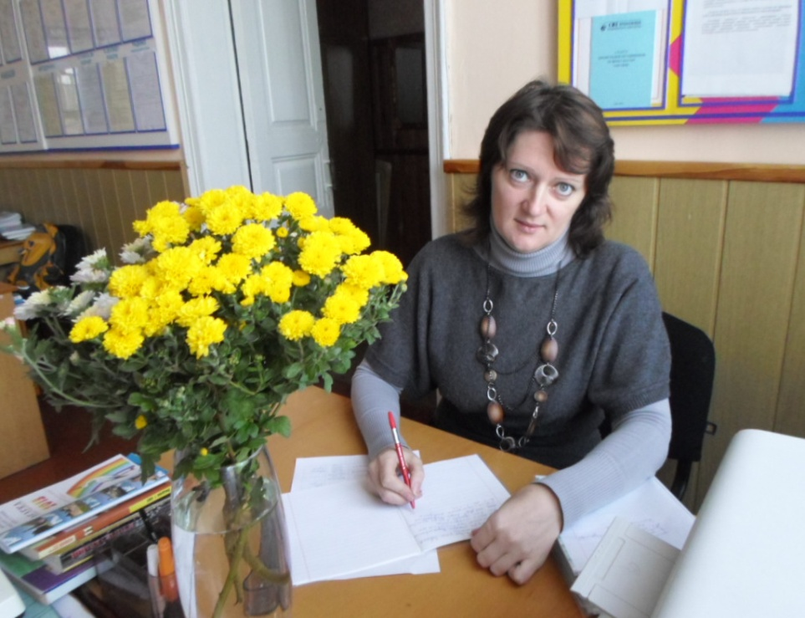
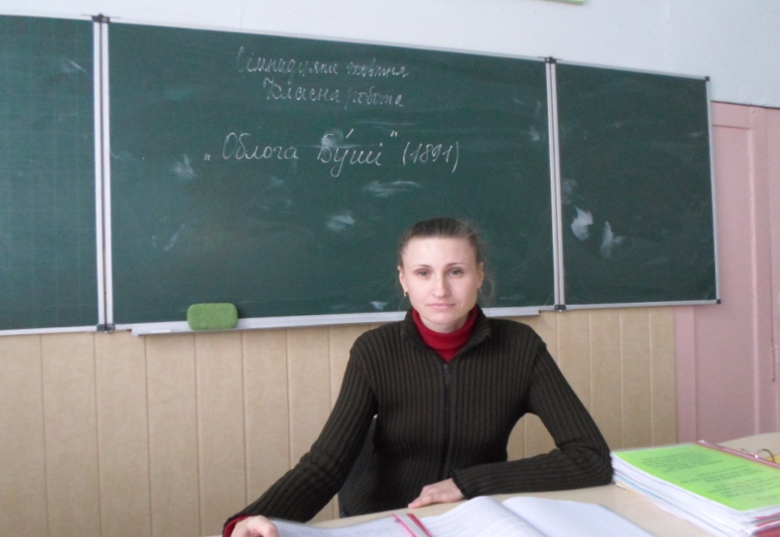
Головна наша мета- навчити учнів любити свій край,свою мову, свою рідну Україну.

Slide 9
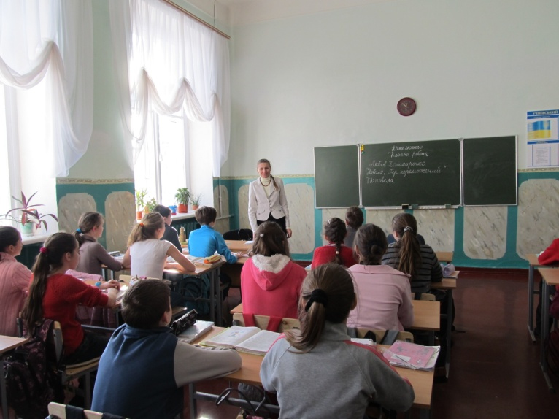
Ми вміємо проводити уроки для міських семінарів

